Slide 1
Sistemas Lineares Aplicações Simples
SLIDE CAPA
Prof. Fabiano José dos Santos

Slide 2
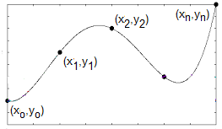
Interpolação Polinomial
Por um conjunto com n+1 pontos com
podemos interpolar um polinômio de grau <= n da forma
Para determinarmos os coeficientes do polinômio interpolador fazemos:
A solução deste sistema linear, com n+1 equações e n+1 variáveis, nos fornece os coeficientes do polinômio interpolador. Solução será única desde que
SLIDE PARA TÓPICOS

Slide 3
Interpolação Polinomial - Exemplo
Determine o polinômio de grau <= 3 que passa pelos pontos (-1,2) ; (1,0) ; (2,-1) e (3,14).
Obtemos o seguinte sistema linear:
A solução deste sistema linear é (verifique)
Assim o polinômio interpolador procurado é
Trata-se de um problema com solução única (uma vez que as abscissas dos pontos são distintas)
SLIDE PARA TÓPICOS

Slide 4
Balanço de Massa
Uma indústria metalúrgica deseja fabricar uma liga de bronze com a seguinte composição química: (percentual em massa)
A liga será obtida por refusão das ligas A, B, C, D, cujas composições são mostradas na tabela a seguir (percentuais em massa)
Qual a massa necessária de cada liga A, B, C, D para se produzir exatamente 1000 Kg (1 ton) da liga desejada?
Cu (cobre) | Sn (estanho) | Pb (chumbo) | Zn (zinco) | Outros
85 | 4,2 | 3,8 | 2,8 | 4,2
Liga | Cu (cobre) | Sn (estanho) | Pb (chumbo) | Zn (zinco) | Outros
A | 81 | 8 | 7 | 2 | 2
B | 87 | 1 | 3 | 2 | 7
C | 89 | 7 | 3 | 0 | 1
D | 82 | 1 | 3 | 7 | 7

Slide 5
Balanço de Massa
Devemos assim fazer um balanço de massa de cada componente das ligas.
Sejam A, B, C, D as massas (em Kg) necessárias de cada liga. Temos:
Massa total de 1000 Kg:
Balanço de Cu:
Balanço de Sn:
Balanço de Pb:
Balanço de Zn:
Balanço de Outros:

Slide 6
Balanço de Massa
Obtemos então o sistema linear com 6 equações e 4 variáveis
Cuja solução única é (verifique)

Slide 7
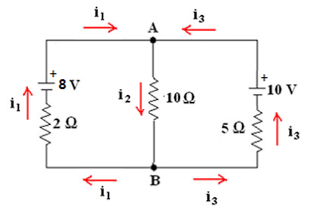
Circuitos Elétricos
A aplicação da LKC nos nós A e B resulta:
Nó A:
Nó B:
A aplicação da LKT nas malhas esquerda e direita resulta
Malha esquerda:
Malha direita:
Obtemos assim o seguinte sistema linear (como as equações de ambos os nós são idênticas, escrevemos o sistema com apenas uma delas):
Cuja solução única é (verifique):

Slide 8
Circuitos Elétricos
Considere o circuito elétrico mostrado na figura (duas malhas fechadas, apenas elementos do tipo resistor, tensões contínuas).
Podemos determinar as correntes pela aplicação das Leis de Kirchoff:
LKT (Lei de Kirchoff das Tensões): em cada malha fechada a soma das tensões aplicadas é igual à soma das quedas de tensão nos elementos.
LKC (Lei de Kirchoff das Correntes): em cada nó a soma das correntes que entram é igual à soma das correntes que saem.

Slide 9
ESTUDAR...
Agora é estudar no livro texto e praticar com os exercícios propostos em nosso planejamento de aulas

